Slide 1
Soutenance de mémoire

Slide 2
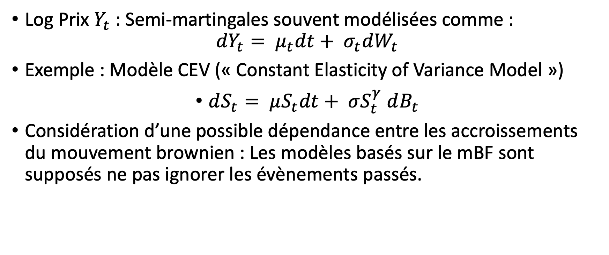
Modélisation de la volatilité & Intérêt de l’utilisation du mouvement brownien fractionnaire
Log Prix $Y_{t}$ : Semi-martingales souvent modélisées comme :
$${dY}_{t}= μ_{t}dt+ σ_{t}dW_{t}$$
Exemple : Modèle CEV (« Constant Elasticity of Variance Model »)
$dS_{t}= μS_{t}dt+ σS_{t}^{γ} dB_{t}$
Considération d’une possible dépendance entre les accroissements du mouvement brownien : Les modèles basés sur le mBF sont supposés ne pas ignorer les évènements passés.

Slide 3
Le mouvement brownien fractionnaire
Le mBF noté

